Slide 1
Tasa Bruta de Natalidad (por cada 1000 personas) en México
-Salvador Briones Martinez
-Aristofanes Cruz Huante

Slide 2

Definición
La tasa bruta de natalidad indica el número de nacimientos vivos ocurridos durante el año, por cada 1000 personas estimadas a mitad de año. Restando la tasa de bruta de mortalidad de la tasa bruta de natalidad proporciona la tasa de aumento natural, que es igual a la tasa de cambio de la población en ausencia de migración.

Slide 3
Objetivos
La tasa bruta de natalidad indica el número de nacimientos vivos ocurridos durante el año por cada 1000 personas estimadas a mitad de año. Debido a esto, se desea conocer las cifras obtenidas durante cada año en el país de México desde 1960 hasta el año 2017, verificando así su tendencias.
Estas cifras son importantes para el país, ya que con ella se puede conocer la tendencia de la población y se mediante ello, se pueden determinar acciones futuras.
Se tomarán datos sobre dicho tema y se generará un polinomio que aproxime la gráfica generada por los datos
Se comparará los resultados reales con los del polinomio y se podrán proveer conclusiones.

Slide 4
Conceptos estadísticos y metodología
Las tasas vitales están basadas en los datos de la natalidad y mortalidad obtenidos de sistemas de registro, censos y encuestas hechas por oficinas nacionales de estadística y otras organizaciones, o en análisis demográficos. Datos para el año más reciente para algunos países de altos ingresos son estimaciones provisionales basados en sus registros vitales.
Estas estimaciones para muchos países son proyecciones basadas en extrapolaciones de niveles y tendencias de años anteriores o interpolaciones de estimaciones de poblaciones y proyecciones de la División de Población de las Naciones Unidas.

Slide 5

Limitaciones y Excepciones
Los registros vitales son la fuente preferida para estos datos, pero en muchos sistemas de países en desarrollo, para registrar los nacimientos y las muertes están ausentes o incompletos por las deficiencias en la cobertura de los eventos o las áreas geográficas. Muchos países en desarrollo llevan a cabo una encuesta de hogar especial que pregunta a los encuestados acerca de los nacimientos y muertes recientes. Las estimaciones derivadas de esta manera están sujetas a errores de muestreo y errores de recuperación.

Slide 6
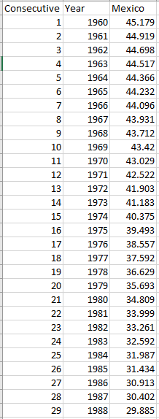
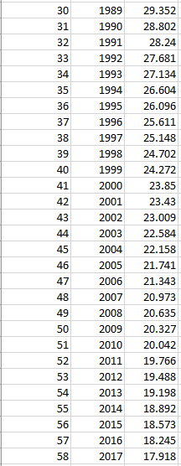

Slide 7
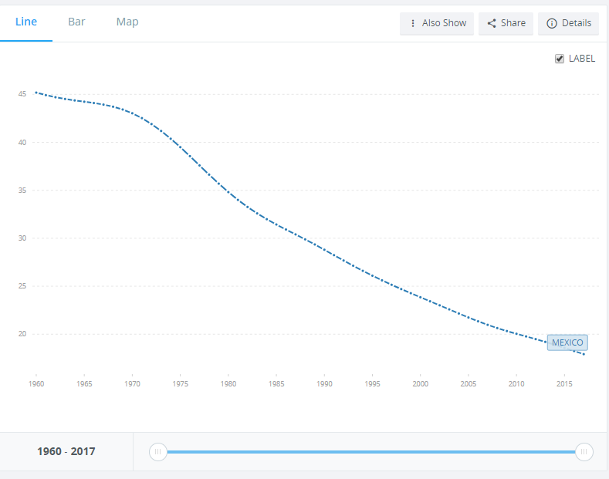

Slide 8
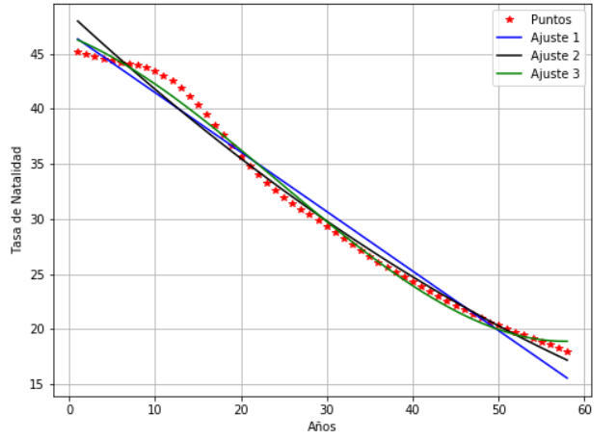

Slide 9
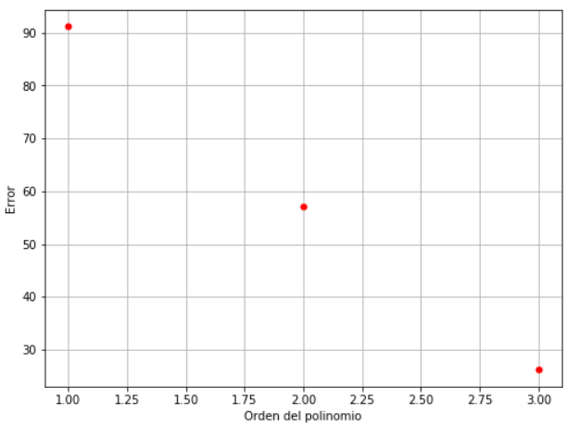

Slide 10
Conclusiones
Observando las gráficas obtenidas por los datos proporcionados por la página The World Bank, podemos observar que en los últimos años la tasa de natalidad ha disminuido considerablemente y sigue bajando esta. Esto nos quiere decir que cada día hay más personas que no desean tener hijos o se previene mucho los embarazos.
A través de nuestra gráfica de ajuste de curvas, pudimos concluir que el polinomio que más se ajusta es el de grado tres.

Slide 11
Fuentes:
NA. (2019). Birth rate, crude (per 1,000 people) - Mexico. Septiembre 2019, de The World Bank Data Sitio web: https://data.worldbank.org/indicator/SP.DYN.CBRT.IN?contextual=default&end=2017&locations=MX&name_desc=false&start=1960&type=points&view=chart
( 1 ) United Nations Population Division. World Population Prospects: 2019 Revision. ( 2 ) Census reports and other statistical publications from national statistical offices, ( 3 ) Eurostat: Demographic Statistics, ( 4 ) United Nations Statistical Division. Population and Vital Statistics Reprot ( various years ), ( 5 ) U.S. Census Bureau: International Database, and ( 6 ) Secretariat of the Pacific Community: Statistics and Demography Programme.

